Slide 1

Module 14
Prise en charge des femmes survivantes de violence : Programme de formation
de l’OMS à l’intention
des prestataires de soins
de santé
Évaluation de l'état de préparation des établissements de santé (module destiné aux gestionnaires de santé)
Notes:
Au cours de cette session, nous passerons en revue le chapitre 3 du document intitulé « Renforcer le système de santé afin de répondre aux femmes qui subissent de la violence exercée par un partenaire intime et de la violence sexuelle : manuel destiné aux gestionnaires de santé ». Plus précisément, nous nous concentrerons sur l'évaluation de l'état de préparation des services de santé pour aider les prestataires formés à fournir des soins aux survivantes. L'évaluation de l'état de préparation comporte deux volets. La première est la préparation au niveau politique, qui concerne les lois et les politiques ainsi que la volonté politique de soutenir la préparation du système de santé. Cet aspect a été abordé dans la session 7, Connaître son environnement et les mécanismes de référencement. Au cours de la présente session, nous aborderons la deuxième composante de la préparation du système de santé, à savoir la préparation de l'établissement ou du service de santé à fournir des soins aux survivantes de violence.

Slide 2
© Organisation mondiale de la Santé 2024. Certains droits réservés. La présente publication est disponible sous la licence CC BY-NC-SA 3.0 IGO.

Slide 3

Objectif d'apprentissage
Adopter des comportements et comprendre les valeurs qui contribuent à la mise en place de services sûrs et bienveillants.
Compétence
Évaluer comment améliorer la qualité des services et créer un environnement favorable à la prestation de services.

Slide 4
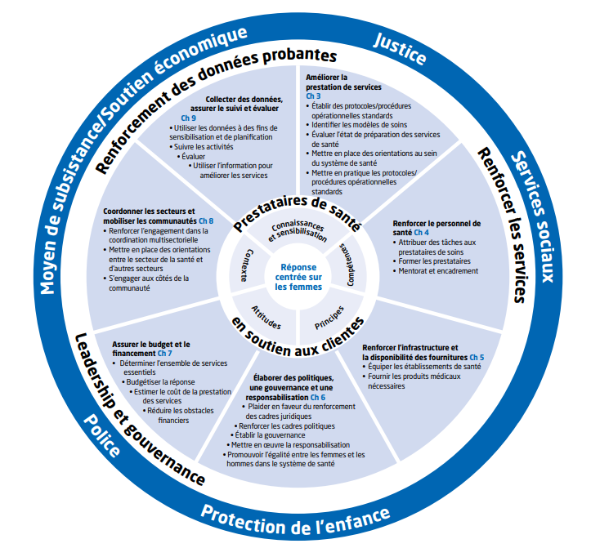
Contenu du Manuel destiné aux gestionnaires de santé
Partie 1 : Pour commencer
Partie 2 : Renforcer les services
Partie 3 : Leadership et gouvernance
Partie 4 : Renforcement des données probantes et mise à l'échelle
Notes:
Au cours de cette session, nous couvrirons le contenu du chapitre 3, qui porte sur l'amélioration de la prestation de services. En particulier, nous nous concentrerons sur l'état de préparation du système de santé à fournir des services aux femmes survivantes de violence.

Slide 5
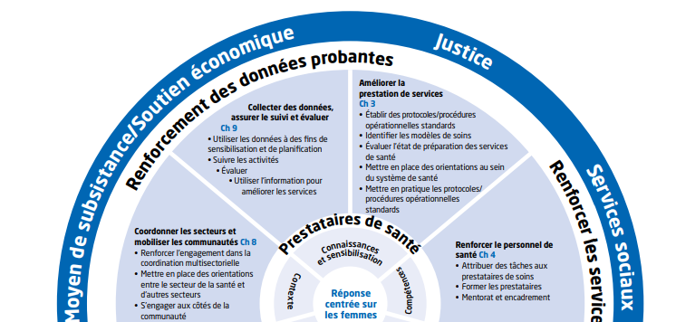
Contenu du Manuel destiné aux gestionnaires de santé

Slide 6

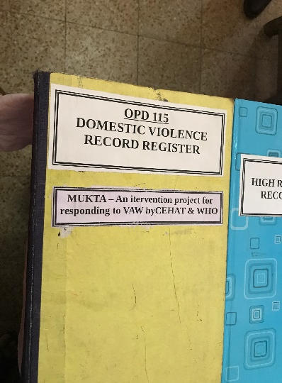
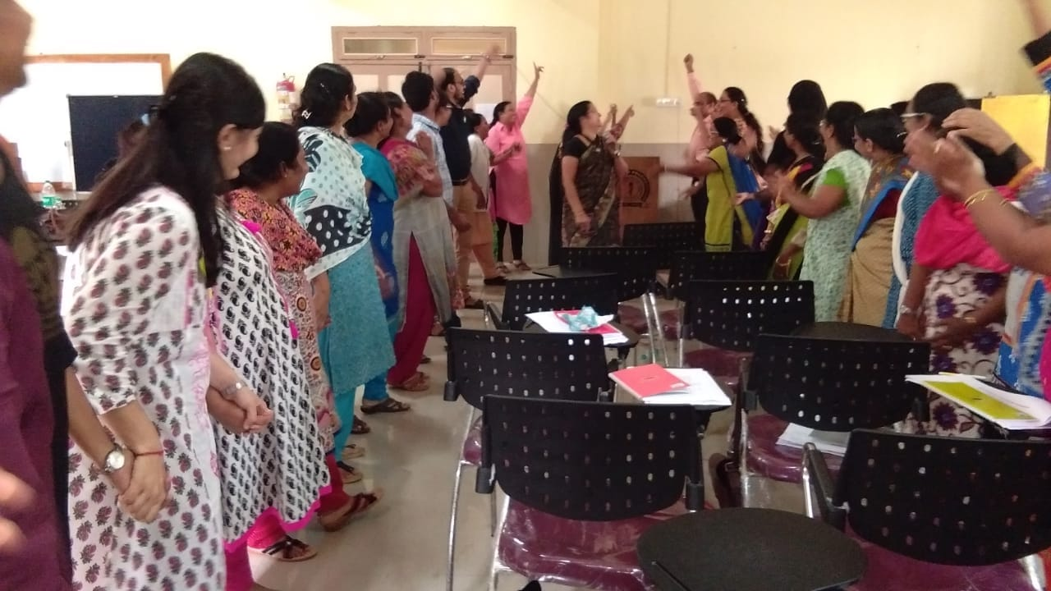

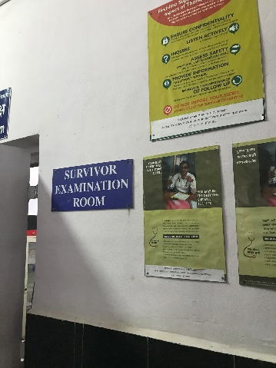
La formation ne suffit pas pour susciter un changement durable
  Que faut-il de plus ?
  Amélioration des infrastructures
  Communication, outils de travail, fournitures médicales
  Documentation, y compris sur les procédures de confidentialité
  Supervision, mentorat et formation de remise à niveau
  Des gestionnaires compréhensifs et
  prêts à se positionner en chefs de file
  Renforcement des systèmes de référencement vers d'autres services
  Sensibilisation de la communauté

Slide 7
Comment évaluer l'état de préparation
de la prestation de services ?
Outil de travail
Manuel destiné aux gestionnaires de santé,
p. 35-37
Prestation de services (protocole)
Personnel de santé (prestataires formés)
Infrastructures et fournitures médicales (espace privé)
Leadership, gouvernance et responsabilité (soutien du gestionnaire)
Budget et financement (allocation budgétaire)
Coordination (référencement)
Suivi-évaluation (confidentialité des formulaires d'admission)
Notes:
L’outil de travail 3.2 du chapitre 3 (pages 31-32), fournit une liste de contrôle contenant des éléments organisés en fonction des éléments constitutifs des systèmes de santé. Ces éléments comprennent la prestation de services, le personnel de santé, les infrastructures et les fournitures médicales, le leadership, la gouvernance et la responsabilité, le budget et le financement, la coordination multisectorielle et l'engagement communautaire, ainsi que l'information, le suivi et l'évaluation.
Sous chaque section de l’outil de travail, on peut trouver des questions que vous, en tant que gestionnaires, devez évaluer pour déterminer si votre établissement est prêt face à ces normes.
Bien que tous les éléments identifiés dans la liste de contrôle de l'état de préparation des établissements soient souhaitables pour une prestation de services de bonne qualité, ceux qui sont cochés correspondent aux prescriptions minimales auxquelles les établissements doivent satisfaire pour offrir des services aux femmes survivantes de violence.

Slide 8
Mesures minimales de préparation
des établissements de santé
Protocole écrit/procédure opérationnelle standard (POS)
Formation en questionnement et prise en charge minimale
Cadre privé et politique de confidentialité
Système de documentation
Système de référencement
Notes:
Cette diapositive énumère les prescriptions minimales auxquelles le système de santé doit satisfaire pour offrir des services aux femmes survivantes de violence. La prise en charge minimale du prestataire doit comprendre au moins le soutien de première ligne.

Slide 9
Mesure 1 : protocole écrit
Réglementation et principes clés de prise en charge
Prestation de services
  Rôles
  Prendre soin de soi
  Services essentiels
  Flux de patients
  Coordination
Documentation, collecte et gestion des données
Outil de travail
Manuel destiné aux gestionnaires santé,
p. 30-31
Notes:
L’outil de travail 3.1 du manuel à l’intention des gestionnaires de santé (pages 26-27), couvre ce qui doit être traité dans un protocole ou un POS (procedure opérationnelle standard). Il indique également où trouver des conseils supplémentaires pour chaque sujet abordé dans le manuel.

Slide 10
Mesure 2 : formation des prestataires
  Former les prestataires de soins de santé pour les questions sur la violence exercée par un partenaire intime, à répondre à la révélation de la violence sexuelle et de VPI, à fournir des soins d’urgence après un viol et à examiner leurs attitudes.
  Assigner des prestataires de soins de santé nécessaires à la prise en charge des survivantes de violence.
  Offrir un encadrement et une supervision pour soutenir la performance des prestataires.
Notes:
Un prestataire de soins de santé (infirmière, médecin ou équivalent) formé aux soins et à l'examen des agressions sexuelles (et sensible au genre) doit être disponible à tout moment du jour et de la nuit (sur place ou sur appel) au niveau du district/de la zone. Vous devrez identifier les membres de votre personnel qui peuvent être affectés et formés à cette fonction. Un système de tableau de service de garde (avec une rémunération appropriée) peut être utile.

Slide 11
Mesure minimale 3 :
intimité et confidentialité : l’espace
Outil de travail
Manuel destiné aux gestionnaires de santé,
p. 62-63
Espace de consultation privé
Renforcement de la protection de l’intimité
Réduction de la stigmatisation
Politique de protection de l’intimité et de la confidentialité
Accès aux toilettes
Notes:
Ce sujet sera traité en détail dans la session 16. L’outil de travail 5.1 se trouve aux pages 53-54 du manuel à l’intention des gestionnaires de santé.

Slide 12
Mesure minimale 3 :
Politique de confidentialité
Manuel destiné aux gestionnaires de santé,
p. 172-173
Intimité et confidentialité dans la collecte,
le partage et la communication des données
  Établir une politique
    S'assurer que le personnel comprend le respect de l’intimité et de la confidentialité
    Informations d'identification non visibles
    Ne laissez pas de documents sans surveillance
    Ne recueillez pas de témoignages de violence dans les espaces publics
    Développer un code/symbole pour indiquer un cas de violence
    Prodiguer des conseils sur la façon de conserver les dossiers à la maison en toute sécurité
Notes:
La mesure minimale 3 relative aux politiques de confidentialité est énoncée dans le manuel à l’intention des gestionnaires de santé à deux endroits : le chapitre 9 sur l'information, le suivi et l'évaluation et l'annexe 11, qui traite de la confidentialité dans la documentation.

Slide 13
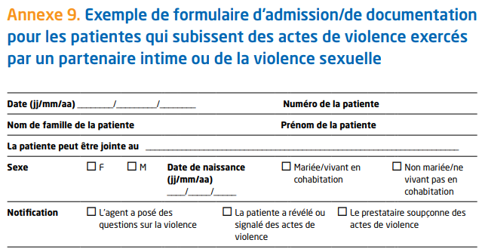
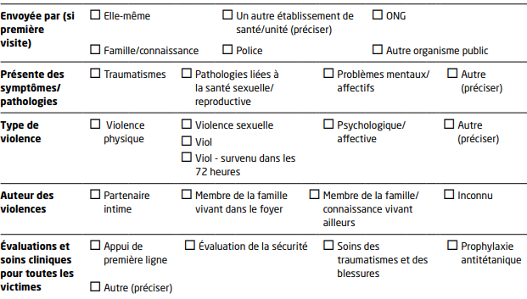
Mesure minimale 4 : documentation
Manuel destiné aux gestionnaires de santé,
p. 164-166
Notes:
La mesure minimale 4 (documentation) est couverte dans la session 11 destinée aux gestionnaires de soins de santé et aux gestionnaires. Elle comprend des conseils sur les formulaires d'admission, comme celui présenté dans cette diapositive, et sur les principes de la documentation, y compris la confidentialité.

Slide 14
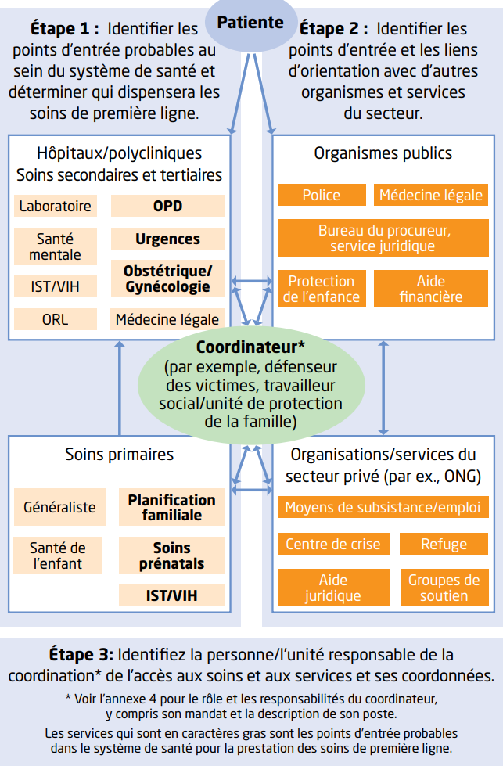
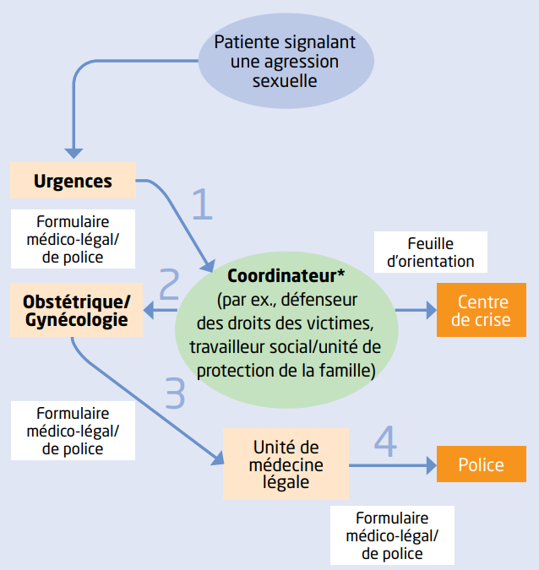
Mesure minimale minimale 5 :
système de référencement
Manuel destiné aux gestionnaires de santé,
p. 106-108
Notes:
La mesure minimale 5 relative à un système de référencement est abordée lors de la session 7 (Connaître son environnement : identifier les systemes de référencement et comprendre le contexte juridique et politique) qui est pertinent pour les prestataires et les gestionnaires.

Slide 15
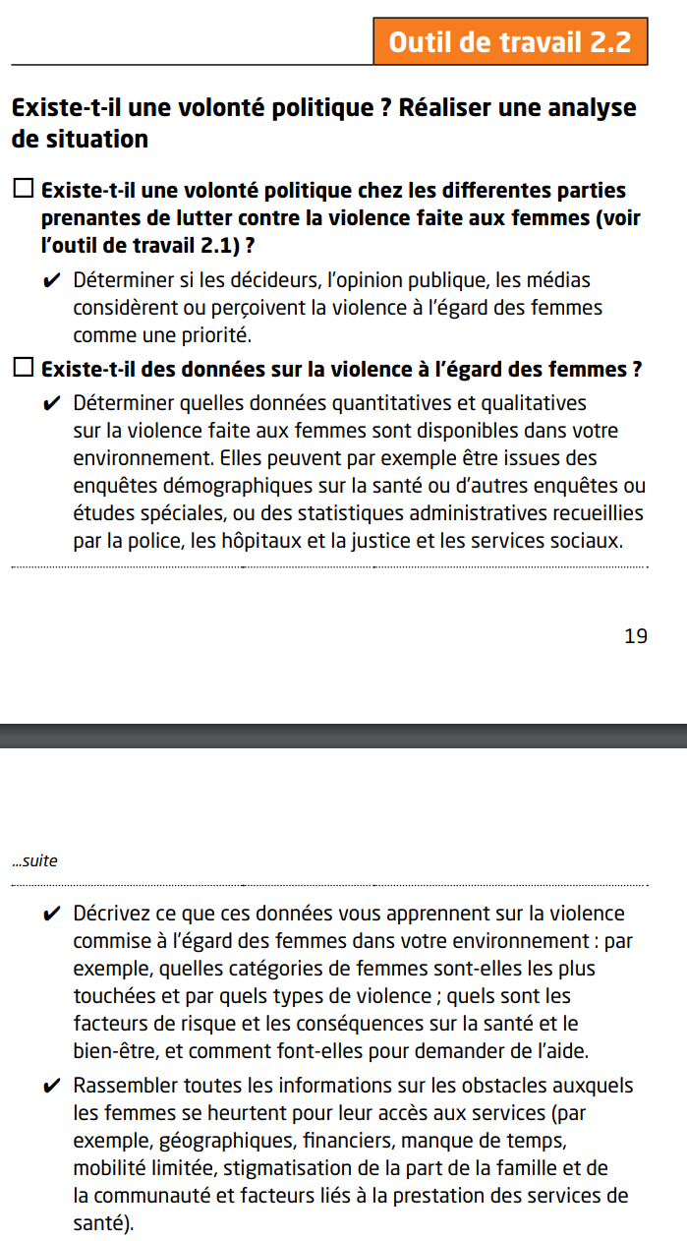
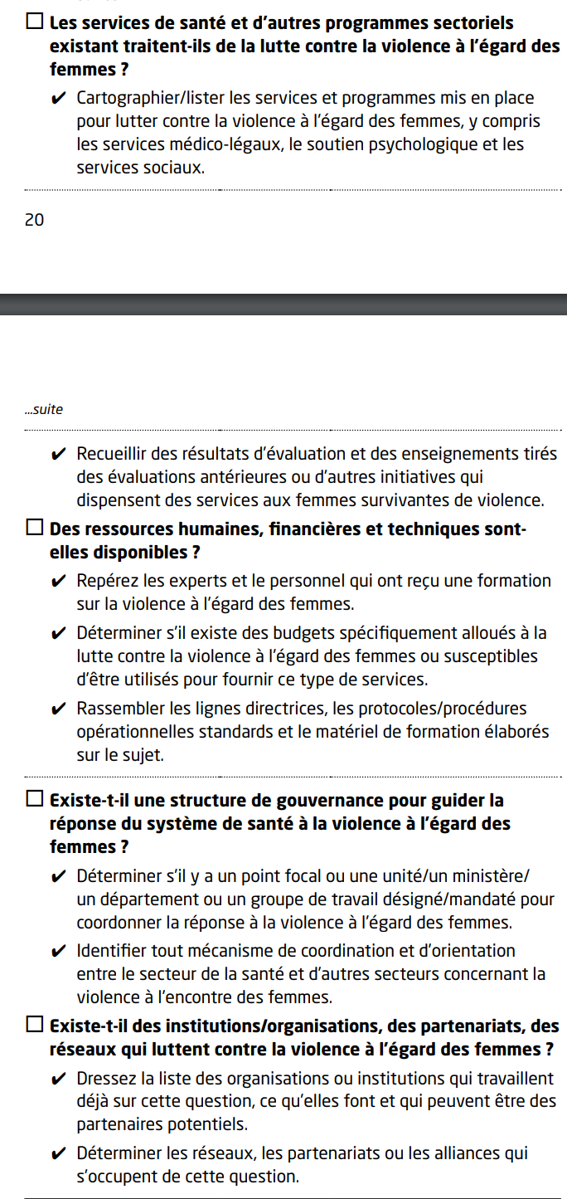
Évaluer l'état de préparation des politiques
Manuel destiné aux gestionnaires de santé,
p. 19-21
Notes:
Avant d'élaborer une stratégie de prise en charge, il est important de recueillir des informations sur la situation épidémiologique, sociale et juridique en matière de violence à l'égard des femmes dans votre région ou communauté. Une compréhension approfondie des lacunes existantes dans les services de santé et entre les secteurs vous aidera à évaluer l'état de préparation de votre système et à élaborer une prise en charge plus éclairée concernant la violence à l'égard des femmes.
Utilisez l’outil de travail 2.2 (pages 16-17) du manuel à l’intention des gestionnaires de santé pour effectuer une analyse de la situation.

Slide 16
Renforcer la volonté politique
Créer des alliances
  Avoir des défenseurs/euses au sein du gouvernement, des établissements de santé et de la société civile.
Définir le problème
  Recueillir des statistiques et des témoignages.
Créer un plaidoyer persuasif
  Aligner son argumentation sur les objectifs stratégiques (par exemple, les priorités nationales ou les ODD).
Utiliser les médias pour dénoncer la tolérance de la violence faite aux femmes.
Identifier les marges de manœuvre et les utiliser dans le cadre du plaidoyer.

Slide 17
Messages clés à l’intention des responsables politiques
La violence à l’égard des femmes :
  est un problème de santé publique grave et évitable
  affecte gravement la santé des femmes et des enfants
  a des coûts socio-économiques importants.
Le système de santé se doit:
  de jouer un rôle majeur dans le cadre d’une prise en charge coordonnée et multisectorielle
  de proposer des systèmes durables pour soutenir la prise en charge par les prestataires de soins de santé.
Les décideurs/euses, les gestionnaires, les prestataires de services et les défenseurs/euses doivent remettre en question les croyances et les normes qui tolèrent l'inégalité des genres et la violence faite aux femmes.

Slide 18
Exercice 14.1 : Obstacles à la prestation de soins et évaluation de l'état de préparation des structures de soins
Objectif d'apprentissage de l'exercice
Évaluer dans quelle mesure l'établissement est prêt à s'attaquer aux obstacles à la prestation de services.
Comprendre les obstacles à la fourniture de services aux survivantes de violence, au niveau des établissements et des communautés.
Identifier et hiérarchiser les solutions.
Notes:
Instructions à l’intention des formateurs (tirées du manuel à l’intention des formateurs) :
Répartissez les participants en 4 groupes ou plus, de 6 à 8 personnes maximum chacun. Dans la mesure du possible, les participants d’un même établissement ou d’une même institution doivent faire partie du même petit groupe.
Attribuez à chaque groupe une partie de la feuille de travail pour l'évaluation du niveau de préparation, des obstacles et des solutions.
Instructions détaillées pour les participants (à partir du document) :
Examinez la première colonne, qui énumère les normes de préparation des structures de soins. Votre structure satisfait-elle à ces normes ? Notez "oui", "non" ou "je ne sais pas" dans la colonne suivante. (Veuillez noter si votre structure satisfait partiellement à la norme - par exemple, si elle dispose d'un protocole écrit pour la violence sexuelle mais pas pour la violence exercée par un partenaire intime, ou si les infirmières ont été formées mais pas les médecins).
- Si la réponse est "non" (norme non atteinte), indiquez dans la troisième colonne deux obstacles courants qui empêchent ou risquent d'empêcher votre établissement de respecter la norme. (Si "oui" (norme respectée), énumérez les obstacles que vous avez surmontés pour respecter ladite norme).
- Ensuite, dans la colonne des solutions, indiquez une solution permettant de surmonter chacun des obstacles identifiés (les installations qui satisfont à la norme peuvent indiquer comment elles ont surmonté les obstacles).
Ensuite, indiquez si votre établissement est prêt à adopter cette solution - oui, non ou ne sait pas. (Pour ceux qui ne savent pas, notez dans la colonne des solutions comment vous évalueriez l'état de préparation à l'adoption de la solution).
- Enfin, entourez la solution qui, selon le groupe, devrait être mise en œuvre dans les 12 prochains mois. Ne donnez la priorité qu'à une seule solution par sous-catégorie . Plutôt que d'incorporer chaque option partielle dans le tableau, nous avons établi une note générale dans les présentes instructions.

Slide 19
Exercice 14.1 : Obstacles à la prestation de soins et évaluation de l'état de préparation des structures de soins
Instructions
Remplissez la feuille de travail :
  Votre établissement satisfait-il aux normes de la colonne 1 (oui/partiellement/non/ne sait pas) ?
  Si la réponse est « partiellement », expliquez ce qui manque.
  Donnez 2 obstacles au respect de ces normes.
  Indiquez une solution pour chaque obstacle.
  La solution est-elle réalisable dans les 12 prochains mois ? oui/non/ne sait pas.
  Mettez un astérisque à côté de la solution qui peut être mise en œuvre avec les ressources existantes et mettez un carré à côté de celle qui nécessite des ressources supplémentaires.
Notes:
Instructions à l’intention des formateurs (tirées du manuel à l’intention des formateurs) :
Répartissez les participants en 4 groupes ou plus, de 6 à 8 personnes maximum chacun. Dans la mesure du possible, les participants d’un même établissement ou d’une même institution doivent faire partie du même petit groupe.
Attribuez à chaque groupe une partie de la feuille de travail pour l'évaluation du niveau de préparation, des obstacles et des solutions.
Instructions détaillées pour les participants (à partir du document) :
Examinez la première colonne, qui énumère les normes de préparation des installations. Votre installation satisfait-elle à ces normes ? Notez "oui", "non" ou "je ne sais pas" dans la colonne suivante. (Veuillez noter si votre structure satisfait partiellement à la norme - par exemple, si elle dispose d'un protocole écrit pour la violence sexuelle mais pas pour la violence au sein du couple, ou si les infirmières ont été formées mais pas les médecins).
- Si la réponse est "non" (norme non atteinte), indiquez dans la troisième colonne deux obstacles courants qui empêchent ou risquent d'empêcher votre établissement de respecter la norme. (Si "oui" (norme respectée), énumérez les obstacles que vous avez surmontés pour respecter ladite norme).
- Ensuite, dans la colonne des solutions, indiquez une solution permettant de surmonter chacun des obstacles identifiés (les installations qui satisfont à la norme peuvent indiquer comment elles ont surmonté les obstacles).
Ensuite, indiquez si votre établissement est prêt à adopter cette solution - oui, non ou ne sait pas. (Pour ceux qui ne savent pas, notez dans la colonne des solutions comment vous évalueriez l'état de préparation à l'adoption de la solution).
- Enfin, entourez la solution qui, selon le groupe, devrait être mise en œuvre dans les 12 prochains mois. Ne donnez la priorité qu'à une seule solution par sous-catégorie . Plutôt que d'incorporer chaque option partielle dans le tableau, nous avons établi une note générale dans les présentes instructions.

Slide 20
Exercice 14.1 : Obstacles à la prestation de soins et évaluation de l'état de préparation des structures de soins
Discussion en plénière
Chaque groupe doit présenter une autoévaluation concernant 2 points au maximum.
Complétez le reste de l'évaluation de l'état de préparation de votre propre établissement après la formation.

Slide 21
Messages clés
La formation à elle seule ne suffit pas pour améliorer la qualité des services.
L'élimination des obstacles et l'amélioration de la disponibilité des services sont importantes pour améliorer la qualité des soins.
Les exigences minimums relatives à l'état de préparation des structures de soins sont les suivantes :
  un protocole écrit
  des prestataires formés
  un espace privé
  un système de documentation
  des mécanismes de confidentialité
  un système de référencement.

